Slide 1
第X章
智慧球拍

Slide 2
章節介紹
本章基於 HT32F49395 (ESK32-AE401 TinyML Board)與 Edge Impulse 平台，實現手勢辨識功能。系統整合 HIMAX HM01B0 鏡頭，透過 TMR + DMA 擷取影像資料，並使用 Python 程式拍攝資料集，再匯入 Edge Impulse 標記出不同手勢類別後，進行 Transfer Learning (MobileNet V1) 提取特徵與訓練模型。完成後，將模型轉換為 CMSIS-Pack，並透過 Keil C 撰寫推論程式碼，最終部署至開發板，達成即時手勢辨識。

Slide 3
實作核心流程
定義任務
與硬體平台
資料蒐集與標註
前處理與特徵工程
部署與 CMSIS-NN / TinyML 整合
模型評估與優化
模型設計與訓練

Slide 4
事前準備

Slide 5

Edge Impulse 事前準備-1/2
到 Edge Impulse 官方網站 (https://studio.edgeimpulse.com/signup) ，點擊右上角
【Sign Up】，先創建帳號。

Slide 6
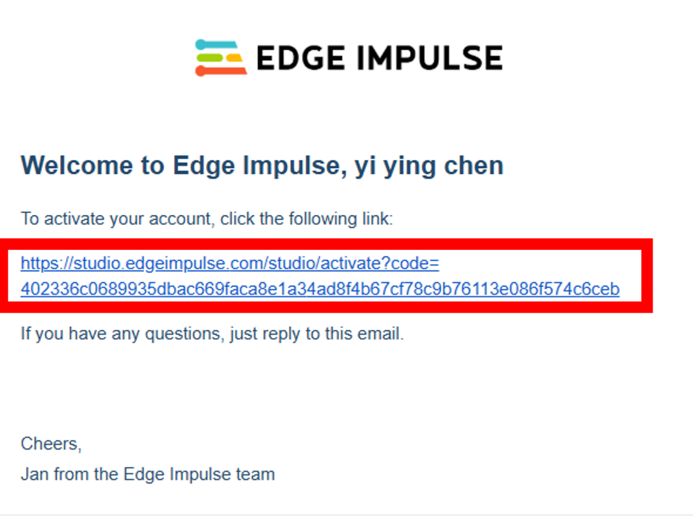
Edge Impulse 事前準備-2/2
  到電子信箱收啟用驗證信，通常幾分鐘內會收到，點擊連結後就可啟動帳號，如果沒收到驗證信，可再要求重寄，若已啟用則可點擊【Click here to build your first ML model】創建新專案。

Slide 7
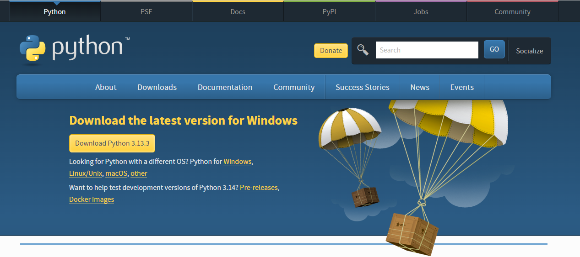
Python 事前準備
在主機上安裝 Python，下載網址(https://www.python.org/downloads/)。

Slide 8
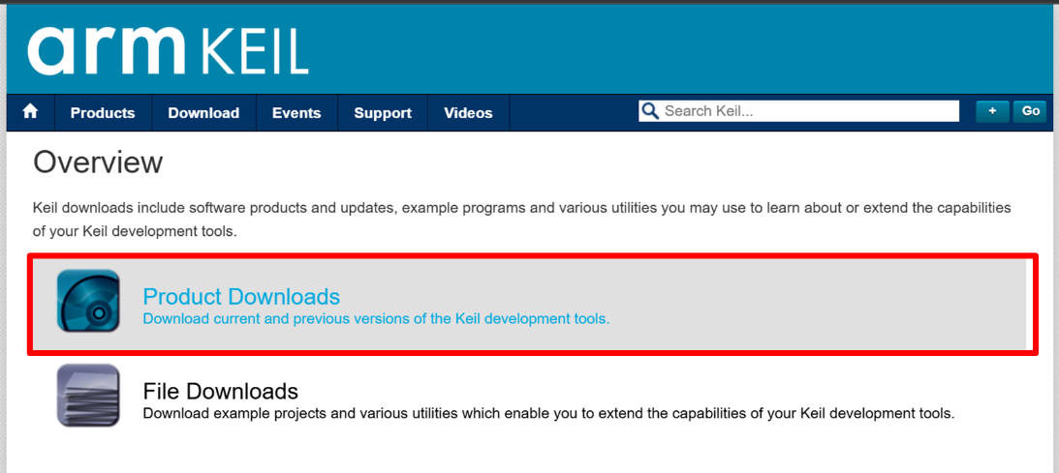
Keil 安裝 (1/4)
到官方網站(https://www.keil.com/download/)下載，選 Product Downloads。

Slide 9
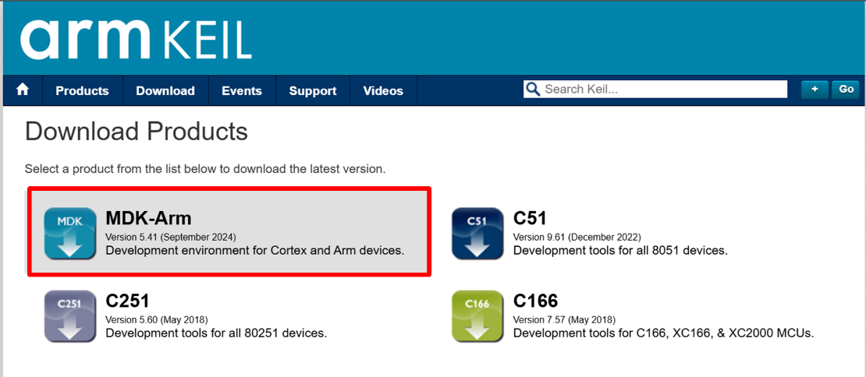
Keil 安裝 (2/4)
選 MDK-Arm。

Slide 10
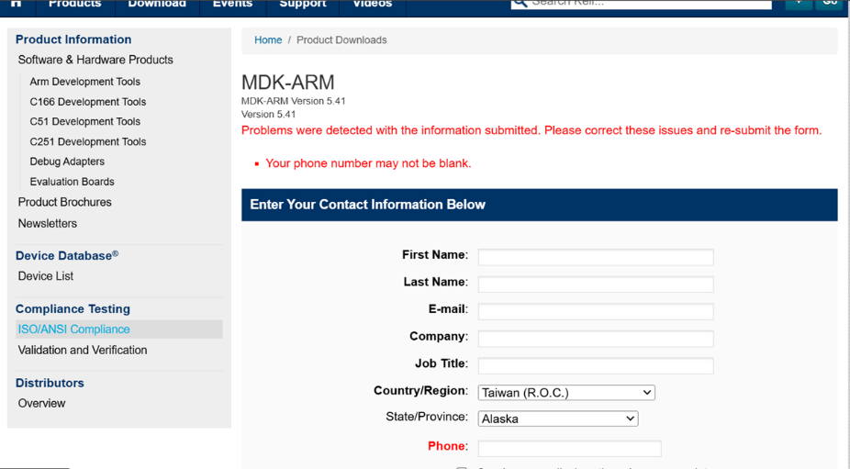
Keil 安裝 (3/4)
資料填寫畫面。

Slide 11
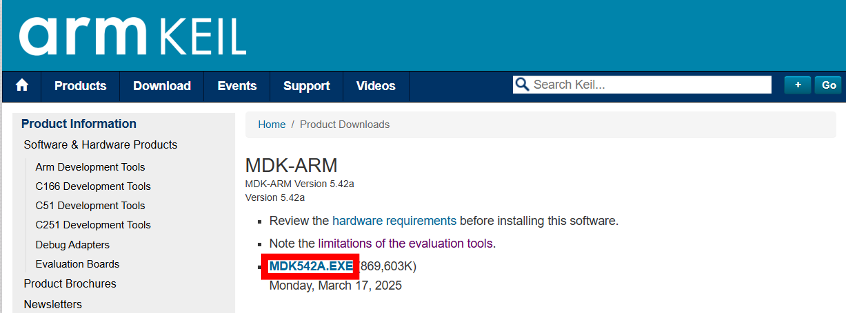
Keil 安裝 (4/4)
最後下載 MDK 的 exe 檔，到你下載的位置執行安裝檔，根據提示步驟安裝，但注意如果你要更改 Keil 安裝位置，請記住你的 Keil 安裝位置。

Slide 12
程式碼

Slide 13
程式碼介紹
本章節需撰寫以下兩種功能之程式碼：
  Data Collection
  Start Recognition

Slide 14
程式碼下載
完整內容已上傳 Github，包含完整程式碼、模型 package、新增的程式請先下載：
(https://github.com/ASAS0326/holtek_Super_Smart_Racket)

Slide 15
Data Collection
程式碼

Slide 16
Start Recognition
MP Core
程式碼

Slide 17
修改 Keil 編譯器
在使用Keil編譯含有模型的程式時，因為Keil MDK Lite 版有著程式編譯大小限制，所以在編譯時會出現error，解決辦法是把編譯器改成使用GNU來編譯就不會有程式大小限制了，以下是更改編譯器步驟。

Slide 18
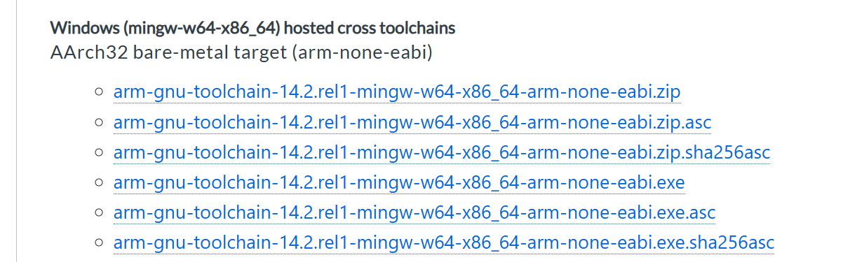
下載 GNU 編譯器 (1/2)
修改編譯器首先到google搜尋GNU Download去下載GNU，網址如下(https://developer.arm.com/downloads/-/arm-gnu-toolchain-downloads)下載Windows版的.exe 安裝檔。

Slide 19
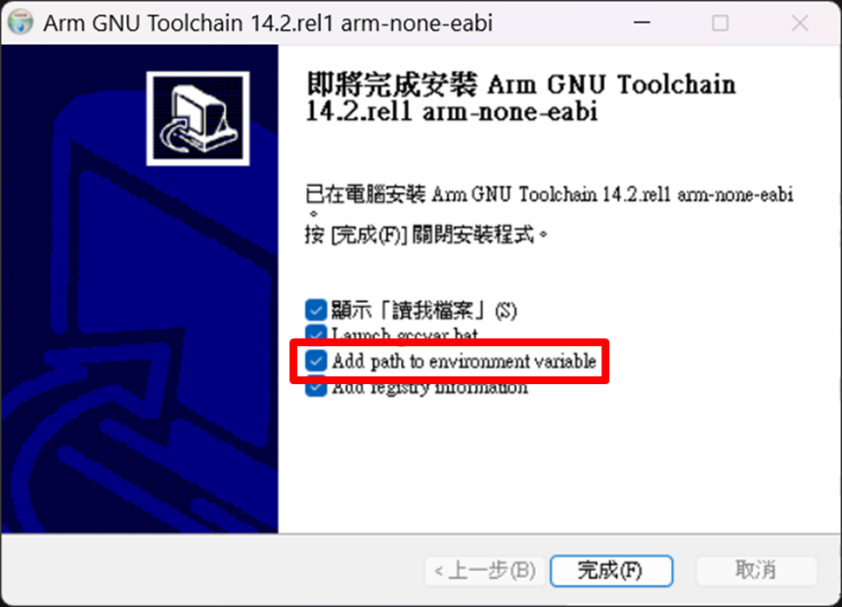
下載 GNU 編譯器 (2/2)
根據安裝檔安裝 GNU，安裝路徑如果修改請自己要記得在哪裡，最後會有一個畫面，記得勾選 Add path to environment variable。安裝完後會出現安裝版本資訊及網址，和 CMD 畫面，關掉即可。

Slide 20
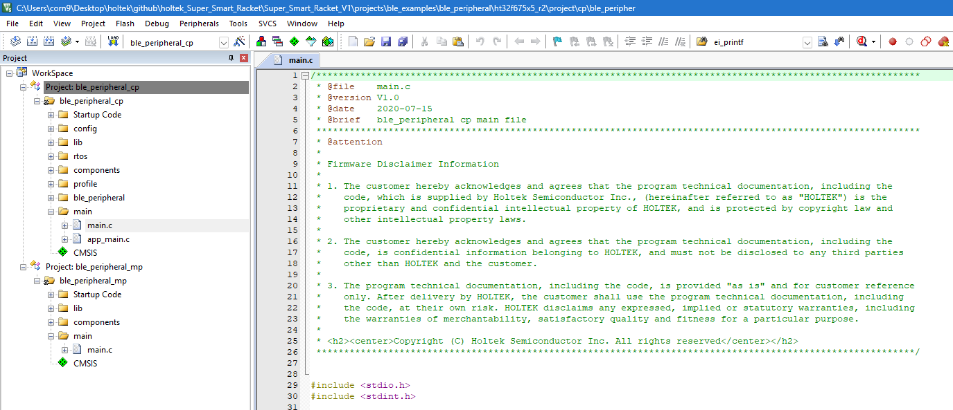
開啟MP韌體專案 (1/2)
請打開 HT32F675x5_FWLib_V1.0.7f_425\projects\ble_examples\ble_peripheral\ht32f675x5_r2\project
ble_peripheral 專案。

Slide 21
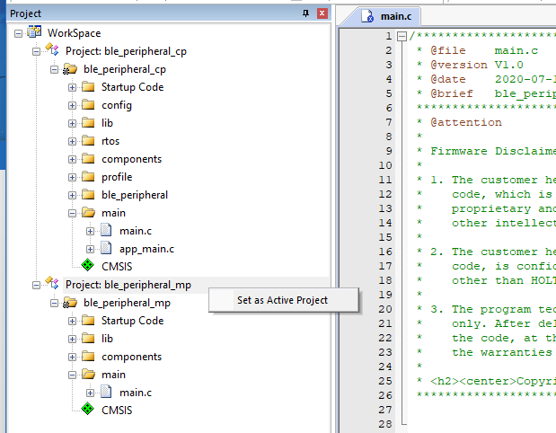
開啟MP韌體專案 (2/2)
1
2
請先對 Project: ble_peripheral_mp 點擊右鍵，選擇 Set as Active Project 。

Slide 22
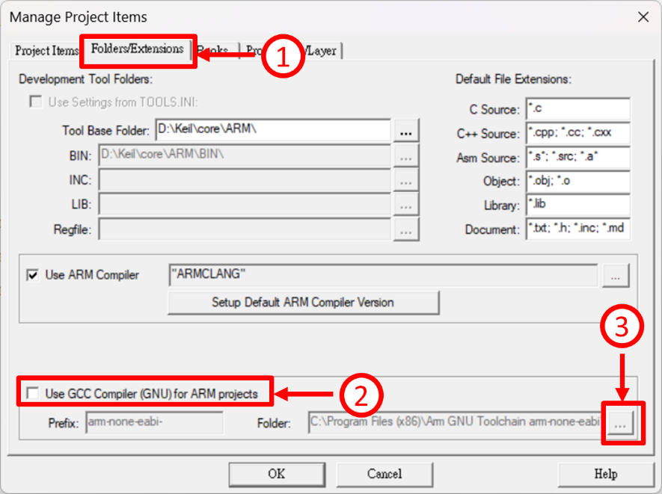

更改 GNU 路徑 (1/2)
1
3
2
在上方工具列點擊 【File Extensions... 】 → 點擊 Folders/Extensions 來修改編譯器 →勾選 Use GCC Compiler (GNU) for ARM projects → 再選擇修改 GNU 路徑。

Slide 23
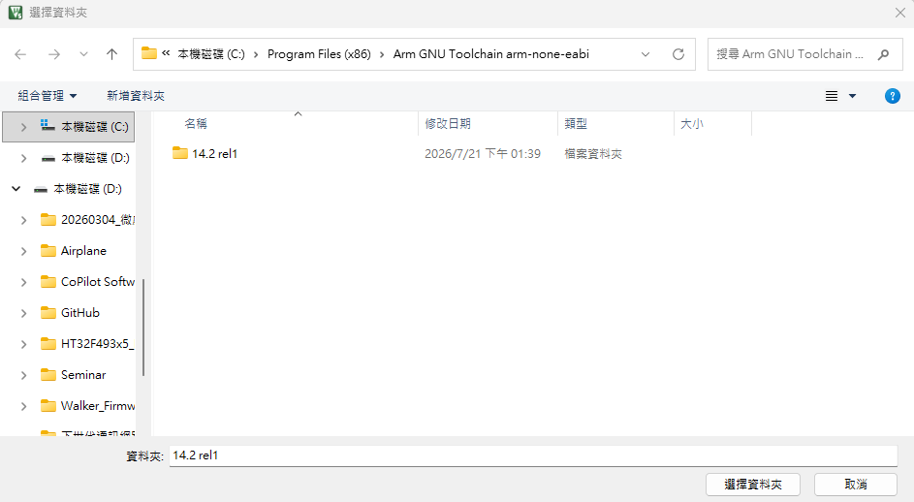
更改 GNU 路徑 (2/2)
4
選擇你的 GNU 下載位置，到 14.2 rel1 就行，預設完整路徑如下：
C:\Program Files (x86)\Arm GNU Toolchain arm-none-eabi\14.2 rel1\

Slide 24
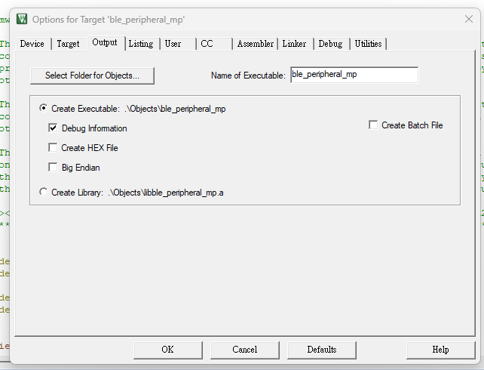

更改 Output 儲存位置 (1/3)
1
2
點擊上方工具列的 【Options for Target】→ 點擊 Output → 點擊 Select Folder for Objects…。

Slide 25
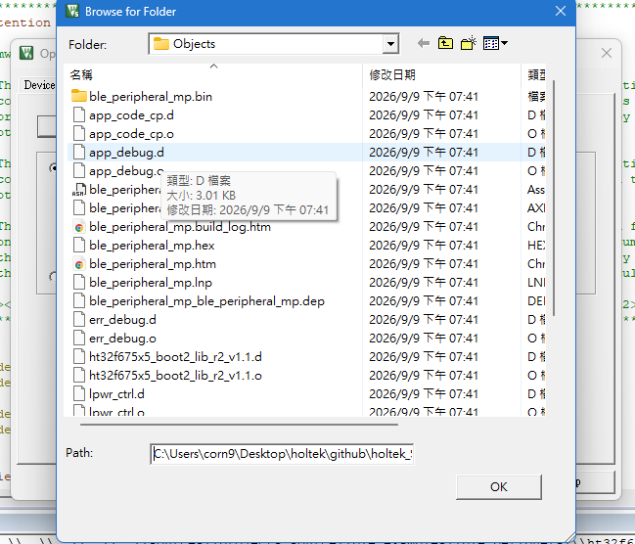
更改 Output 儲存位置 (2/3)
3
3
選擇 objects 資料夾。

Slide 26
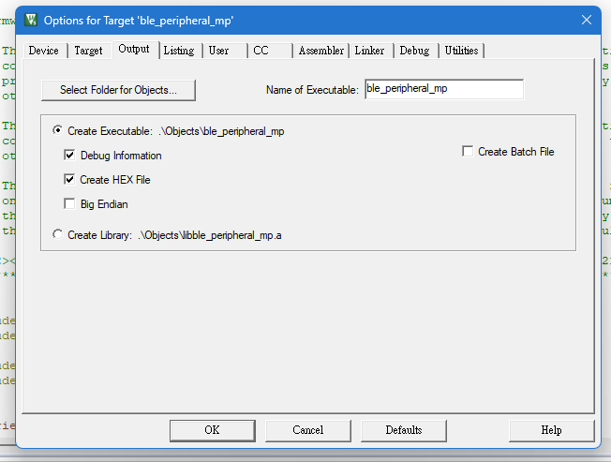
更改 Output 儲存位置 (3/3)
4
3
勾選 Create HEX File。

Slide 27
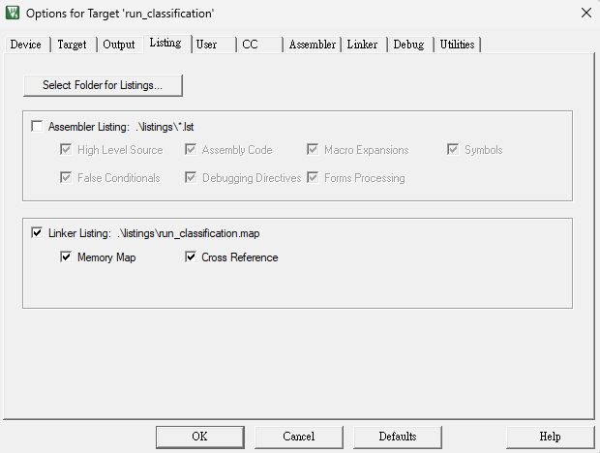
更改 Listing 儲存位置 (1/2)
1
2
點擊上方工具列的 【Options for Target】→ 點擊 Listing → 點擊 Select Folder for Objects…。

Slide 28
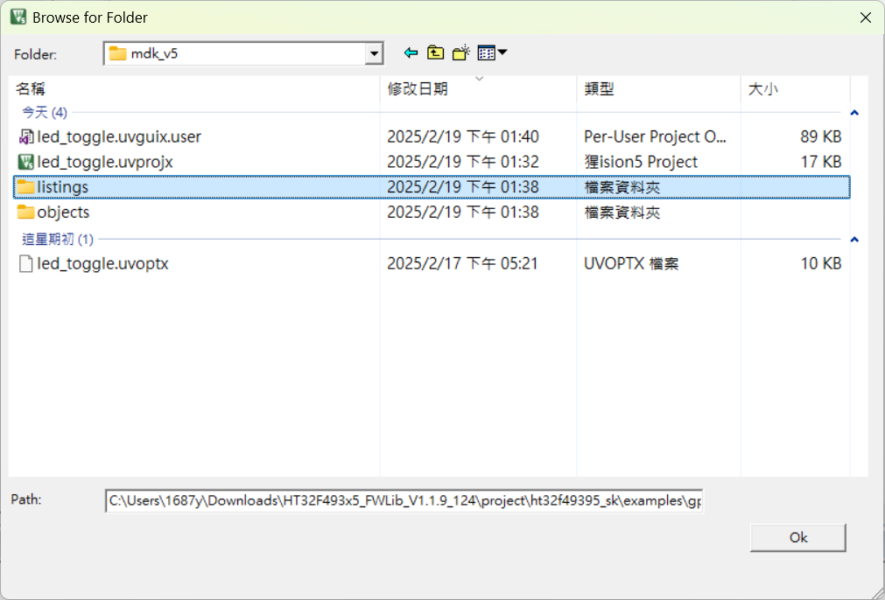
更改 Listing 儲存位置 (2/2)
3
3
選擇 listings 資料夾。

Slide 29
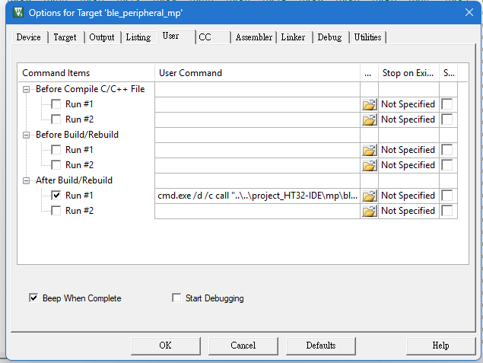
更改 User Build Run
1
3
2
3
3
在After Build/Rebuild 勾選 Run 並在方框中輸入
cmd.exe /d /c call "..\..\project_HT32-IDE\mp\ble_peripheral_mp.bat" ".\Objects\ble_peripheral_mp"。

Slide 30
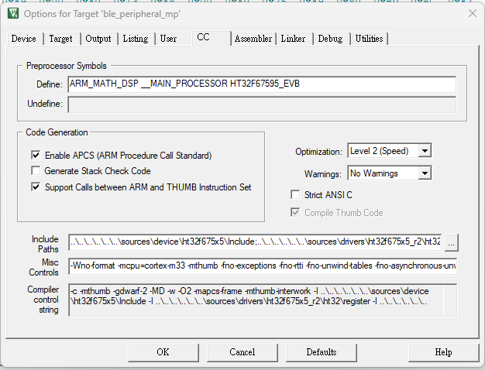
更改 CC 內容 (1/4)
1
2
點擊CC →在Define裡新增
ARM_MATH_DSP __MAIN_PROCESSOR HT32F67595_EVB

Slide 31
更改 CC 內容 (2/4)
3
3
點擊 Optimization 下拉選至 Level 2(Speed)
點擊 Wamings下拉選至 No Wamings

Slide 32
更改 CC 內容 (3/4)
Include Paths 裡貼上路徑如下：
  ..\..\..\..\..\..\sources\device\ht32f675x5\Include;..\..\..\..\..\..\sources\drivers\ht32f675x5_r2\ht32\register;..\..\..\..\..\..\sources\drivers\ht32f675x5_r2\ht32\hw\inc;..\..\..\..\..\..\sources\drivers\ht32f675x5_r2\ht32\hal\inc;..\..\..\..\..\..\sources\drivers\ht32f675x5_r2\ext_flash;..\..\..\..\..\..\sources\patch\ht32f675x5_patch_lib_r2\patch_hw\inc;..\..\..\..\..\..\sources\patch\ht32f675x5_patch_lib_r2\patch_hal\inc;..\..\..\..\..\..\sources\boards;..\..\..\..\..\..\sources\components\ht32f675x5_r2\app_debug;..\..\..\..\..\..\sources\components\ht32f675x5_r2\err_debug;..\..\..\..\..\..\sources\components\ht32f675x5_r2\fw_upgrade;..\..\..\..\..\..\sources\components\ht32f675x5_r2\lpwr_ctrl;..\..\..\..\..\..\sources\components\ht32f675x5_r2\rom_callback;..\..\..\..\..\..\sources\components\ht32f675x5_r2\utility;..\..\..\..\..\..\sources\mem_cfg;..\..\config;.\RTE\_ble_peripheral_mp;..\mp;..\..\..\..\..\..\sources\patch\ht32f675x5_patch_lib_r2\patch_hw\inc
5

Slide 33
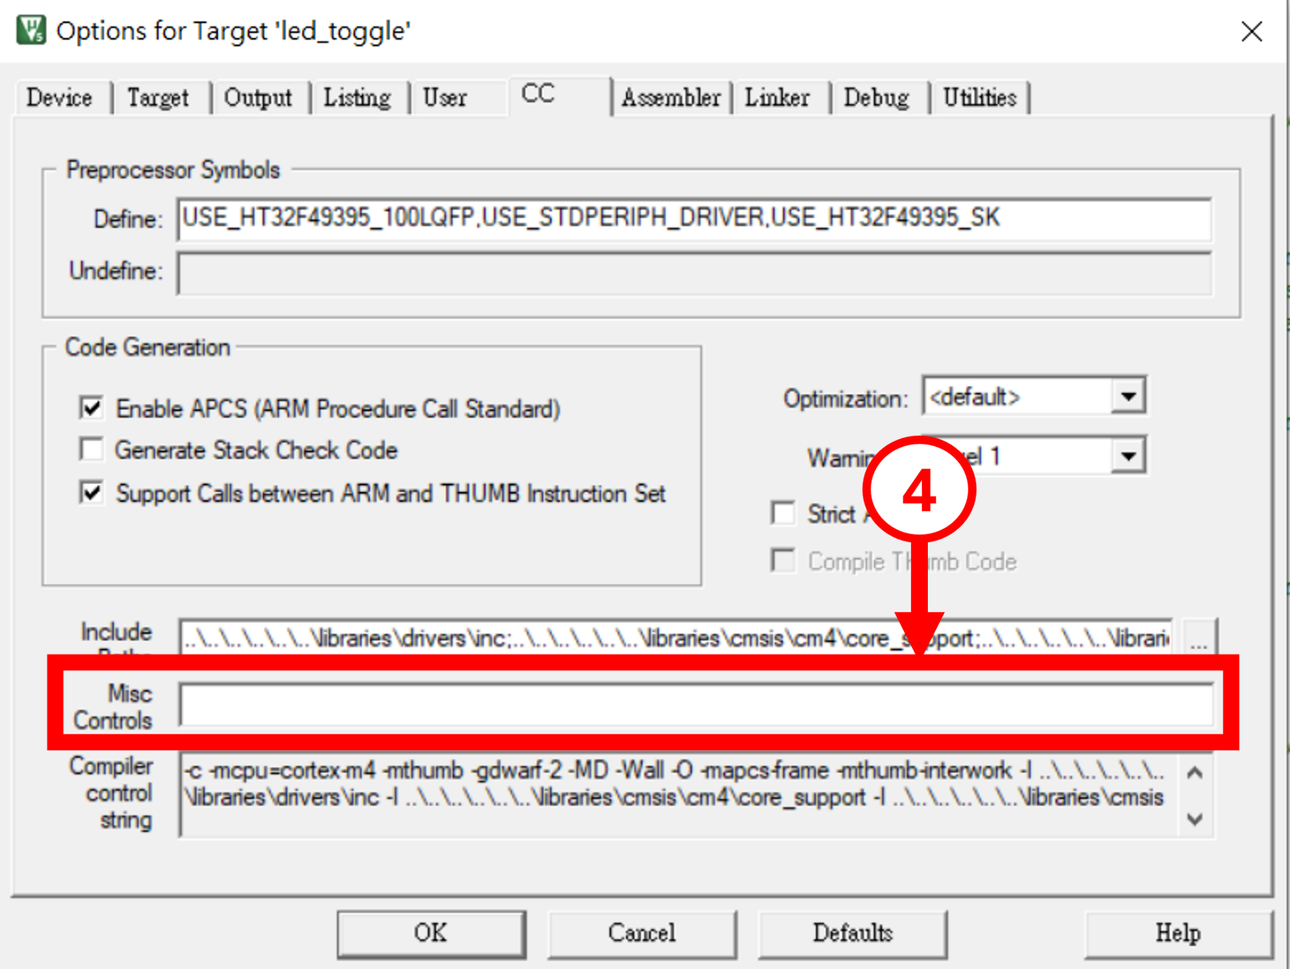
更改 CC 內容 (4/4)
6
至 Misc Controls 新增 -Wno-format -mcpu=cortex-m33 -mthumb -fno-exceptions -fno-rtti -fno-unwind-tables -fno-asynchronous-unwind-tables -ffunction-sections -fdata-sections。

Slide 34
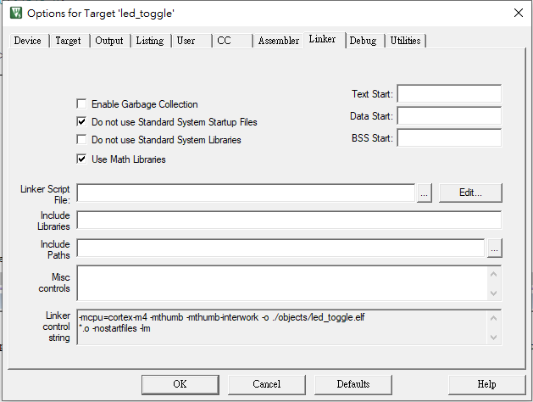
更改 Linker 內容 (1/2)
1
選擇Linker Script File路徑，其路徑為：
HT32F675x5_FWLib_V1.0.7f_425\projects\ble_examples\ble_peripheral\ht32f675x5_r2\project_HT32-IDE\mp→ 選擇 ble_peripheral_mp.ld

Slide 35
更改 Linker 內容 (2/2)
在Misc controls裡加入以下指令來讓程式可以編譯
    Nostartfiles
    -Wl,--gc-sections
    -mcpu=cortex-m33 –mthumb
    --specs=nano.specs
    -lstdc++ -lsupc++ -lm -lc
4

Slide 36
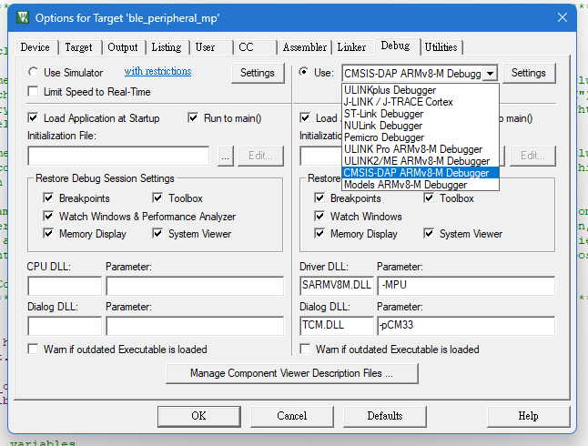
更改 Debug 內容
1
2
3
點擊 Debug → 點擊向下箭頭 → 選擇 CMSIS-DAP ARMv8-M Debugger。

Slide 37
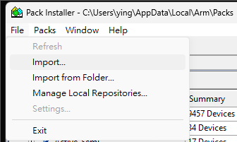

Keil 匯入 (1/4)
1
2
在上方工具列點擊 【 Pack installer 】→ 點擊 File → 點擊 Import 選項

Slide 38
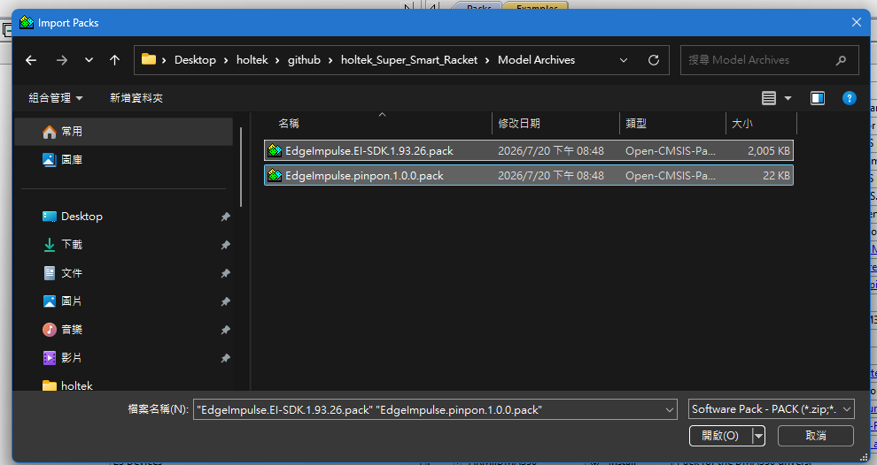
Keil 匯入 (2/4)
選擇解壓縮後的模型檔案 (Edge Impulse下載的模型) → 點擊開啟。

Slide 39
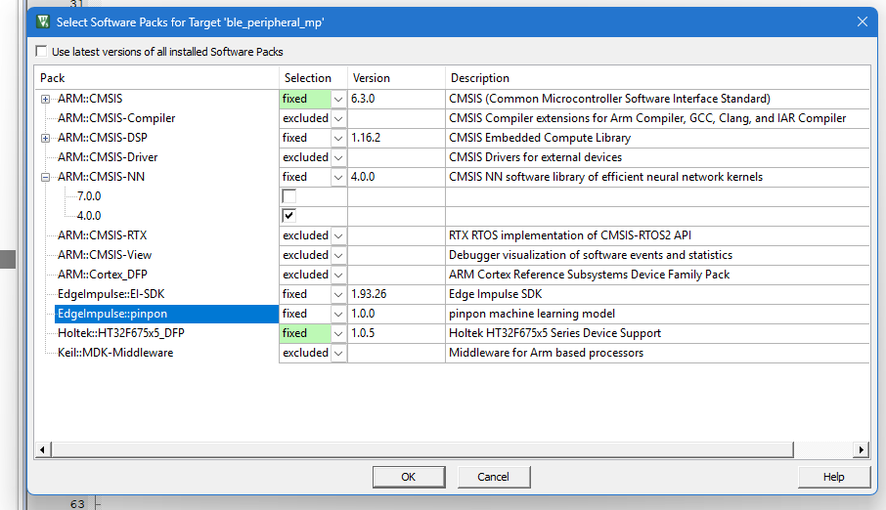


Keil 匯入 (3/4)
4
5
在上方工具列點擊 【Select software Packs】→ 把勾選取消 → 檢查紅框內的版本 (如果版本不對，點擊 【Pack installer】，在 HT32F49395_100LQFP 的右方資訊裡找相對應的版本下載) → 點擊 OK。

Slide 40
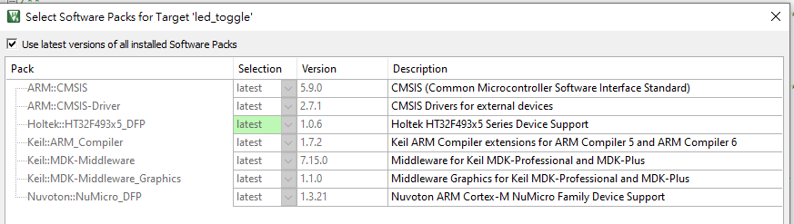
Keil 匯入 (3/4) (續)
如果未能在 【Select software Packs】找到 ARM::CMSIS、ARM::CMSIS-DSP、ARM::CMSIS-NN 以及 EdgeImpulse::EI-SDK Package

Slide 41
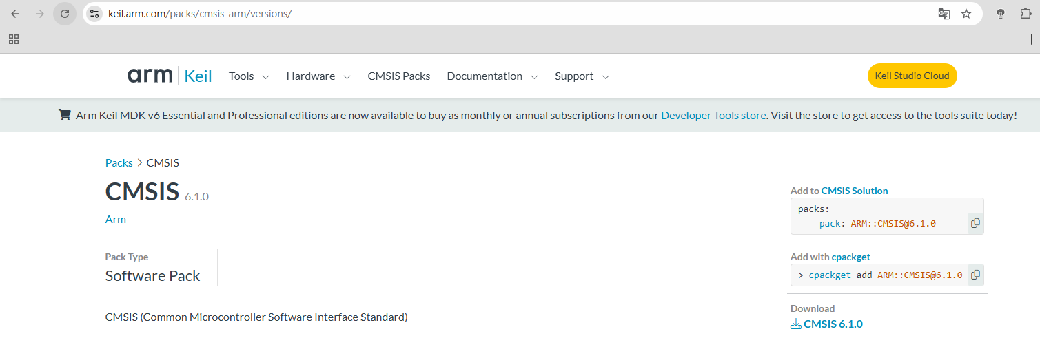
Keil 匯入 (3/4) (續)
須前往 (https://www.keil.arm.com/packs/cmsis-arm/versions/)， CMSIS 的 Package，並且安裝

Slide 42
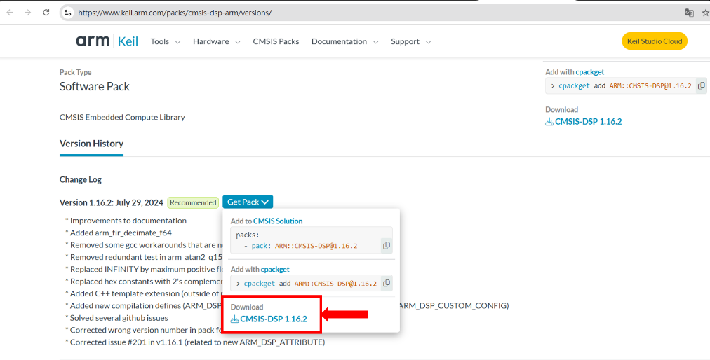
Keil 匯入 (3/4) (續)
須前往 (https://www.keil.arm.com/packs/cmsis-dsp-arm/versions/)，下載 DSP 的 Package，並且安裝。

Slide 43
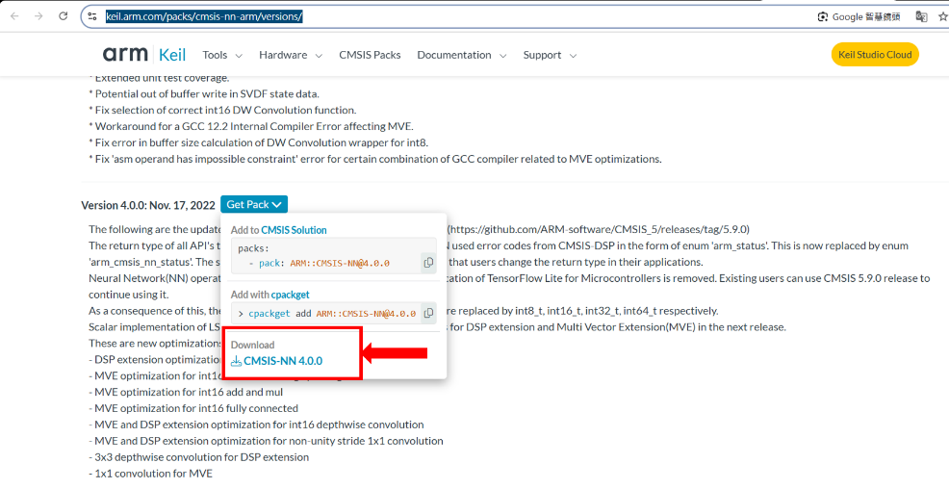
Keil 匯入 (3/4) (續)
須前往 (https://www.keil.arm.com/packs/cmsis-nn-arm/versions/)，下載 NN 的 Package，須注意版本是否為4.0.0 ，並且安裝。

Slide 44
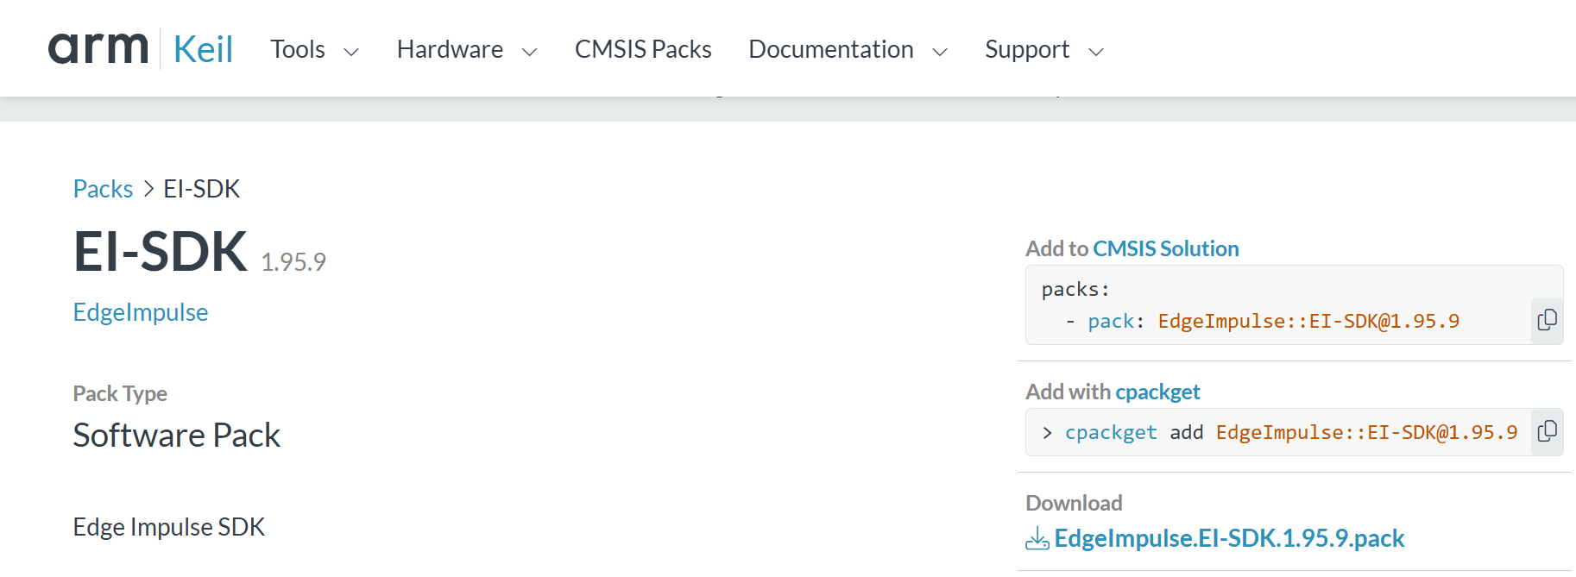
Keil 匯入 (3/4) (續)
須前往(https://www.keil.arm.com/packs/ei-sdk-edgeimpulse/versions/)，下載EdgeImpulse::EI-SDK的Package，並且安裝，下載 EdgeImpulse::EI-SDK的Package，並且安裝

Slide 45
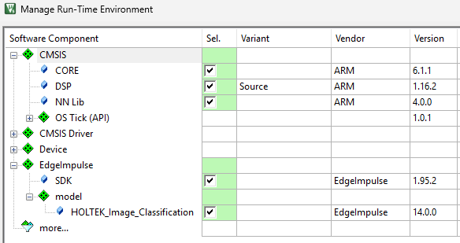

Keil 匯入 (4/4)
在上方工具列點擊 【Manage Run-time Environment】
→ 勾選 CMSIS 下的 CORE、DSP、NNLib 和 EdgeImpulse 下的 SDK

Slide 46
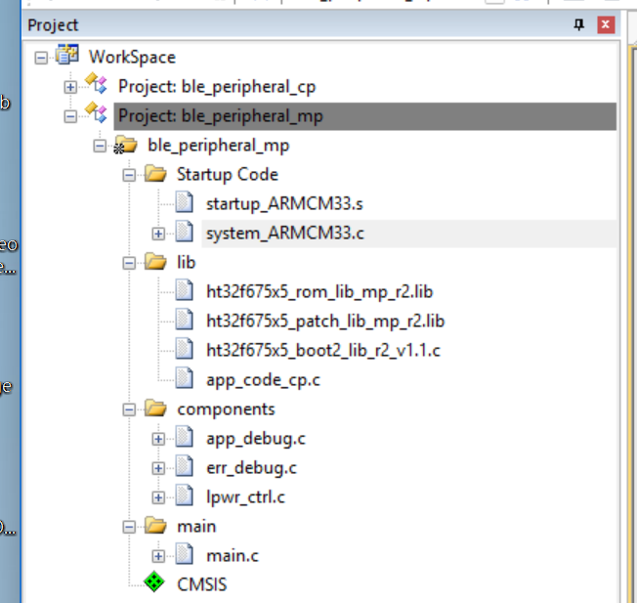
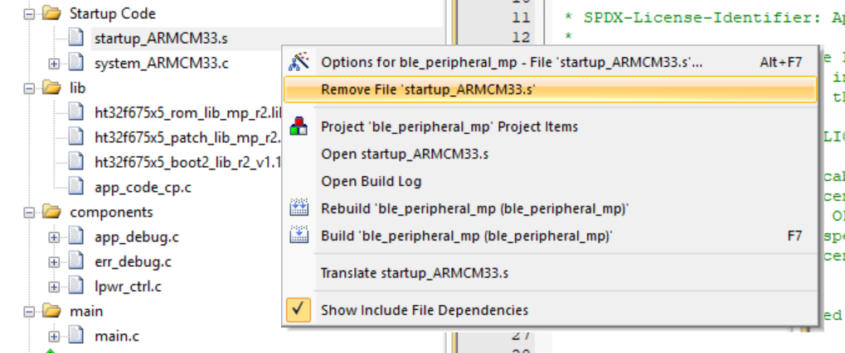
更改 lib (1/ 10)
刪除這三個檔案 右鍵-> Remove File

Slide 47
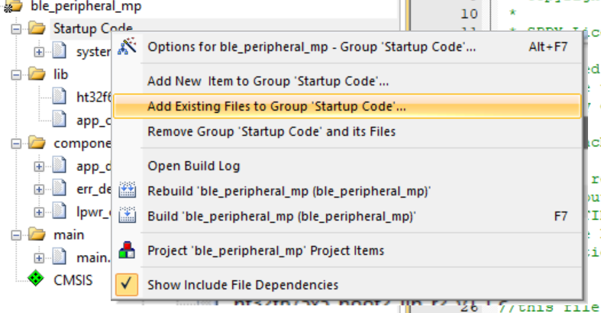
更改 lib (2/ 10)
對 Srartup code 資料夾右鍵-> add existing File

Slide 48
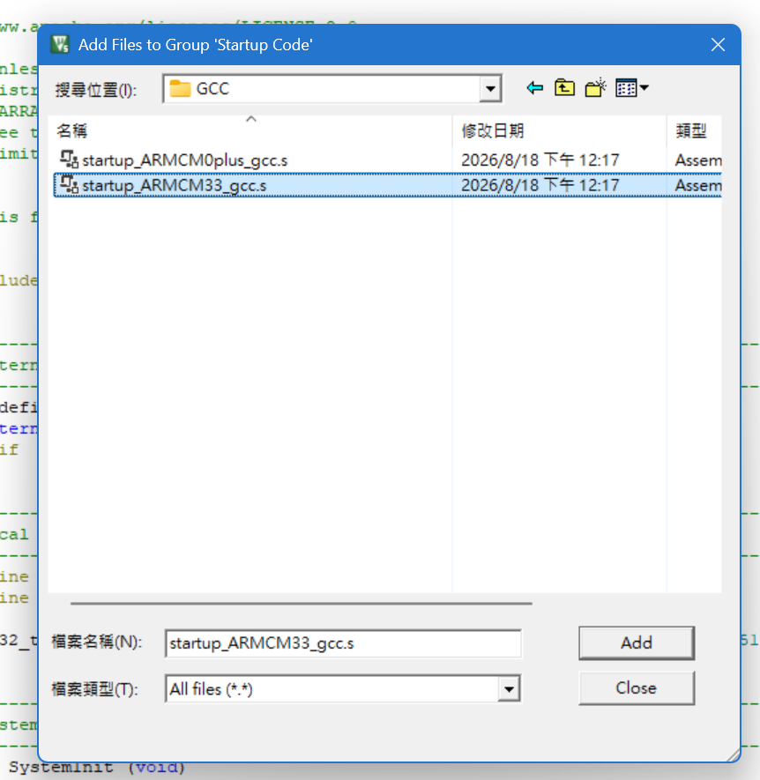
更改 lib (3/ 10)
1
2
添加 HT32F675x5_FWLib_V1.0.7f_425\sources\device\ht32f675x5\Source\gcc
選擇 startup_ARMCM33_gcc.s

Slide 49
更改 lib (4/ 10)
對 lib 資料夾右鍵-> add existing File

Slide 50
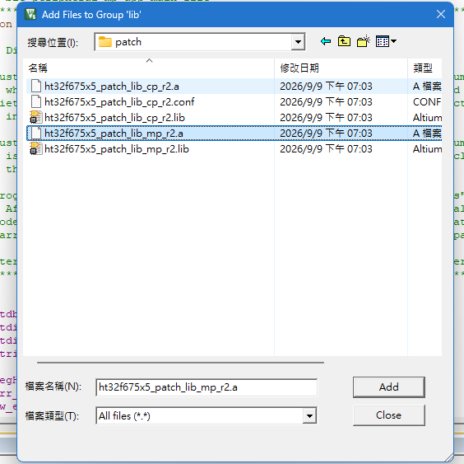
更改 lib (5/ 10)
3
4
添加 HT32F675x5_FWLib_V1.0.7f_425 \libraries\patch
選擇

Slide 51
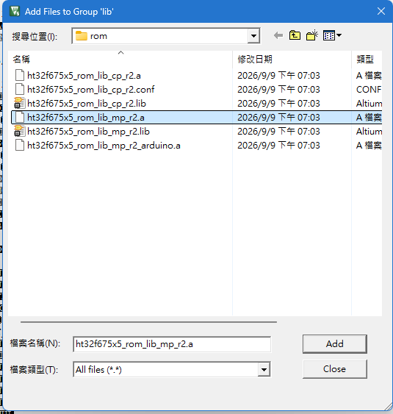
更改 lib (6/ 10)
5
6
添加 HT32F675x5_FWLib_V1.0.7f_425 \libraries\rom
選擇 ht32f675x5_rom_lib_mp_r2.a

Slide 52
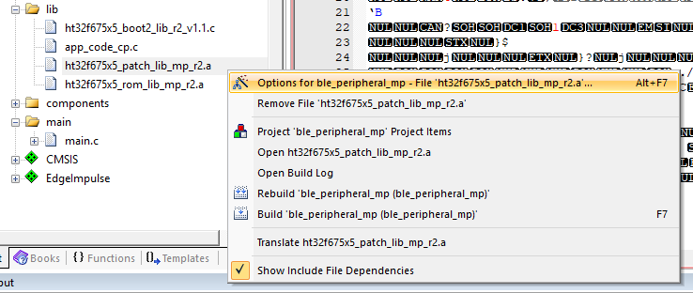
更改 lib (7/ 10)
7
8
對 ht32f675x5_patch_lib_mp_r2.a 檔案右鍵-> Options for…

Slide 53
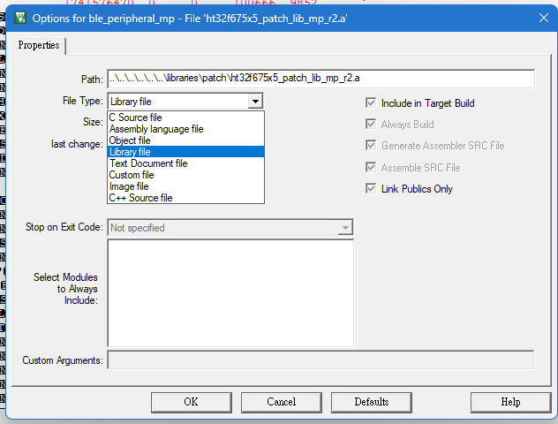
更改 lib (8/ 10)
9
10
更改檔案 File Type -> Library file

Slide 54
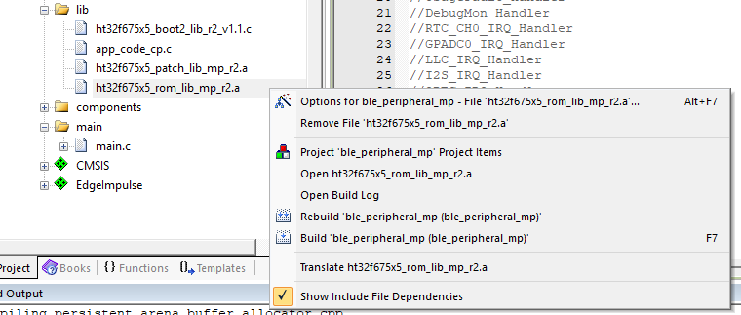
更改 lib (9/ 10)
11
12
對 ht32f675x5_rom_lib_mp_r2.a 檔案右鍵-> Options for…

Slide 55
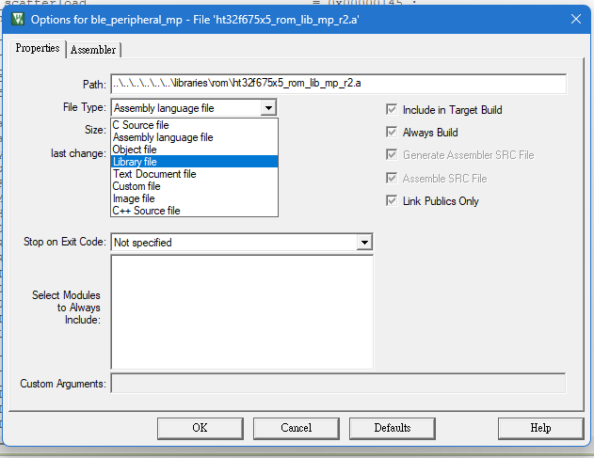
更改 lib (10/ 10)
13
14
更改檔案 File Type -> Library file

Slide 56
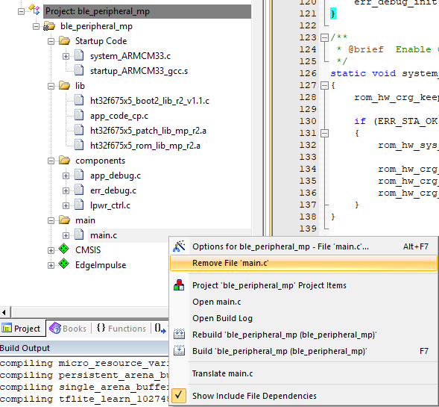
修改 main.c (1/3)
1
2
對 main 檔案右鍵-> Remove File

Slide 57
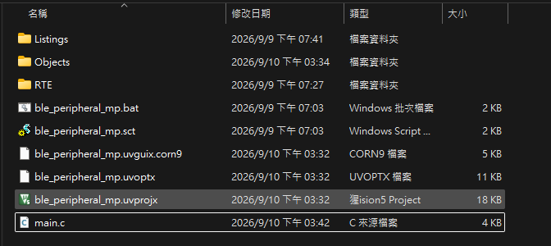
修改 main.c (2/3)
請用左鍵點兩下上方左圖，下載 main.c 放到路徑：
HT32F675x5_FWLib_V1.0.7f_425\projects\ble_examples\ble_peripheral\ht32f675x5_r2\project\mp
MP 專案下方。

Slide 58
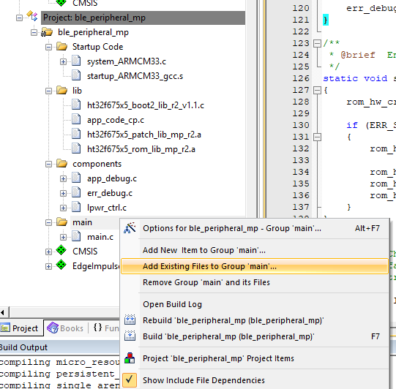
修改 main.c (3/3)
3
4
對 main 資料夾右鍵-> add existing File 添加剛剛所下載的 main.c 路徑：
HT32F675x5_FWLib_V1.0.7f_425\projects\ble_examples\ble_peripheral\ht32f675x5_r2\project\mp

Slide 59
新增 ei_main.cpp (1/2)
請用左鍵點兩下上方左圖，下載 ei_main.cpp 放到路徑：
HT32F675x5_FWLib_V1.0.7f_425\projects\ble_examples\ble_peripheral\ht32f675x5_r2\project\mp
MP 專案下方。

Slide 60
新增 ei_main.cpp (2/2)
1
2
對 main 資料夾右鍵-> add existing File 添加剛剛所下載的 ei_main.cpp 路徑：
HT32F675x5_FWLib_V1.0.7f_425\projects\ble_examples\ble_peripheral\ht32f675x5_r2\project\mp

Slide 61
新增 ei_main.h (1/2)
請用左鍵點兩下上方左圖，下載 ei_main.h 放到路徑：
HT32F675x5_FWLib_V1.0.7f_425\projects\ble_examples\ble_peripheral\ht32f675x5_r2\project\mp
MP 專案下方。

Slide 62
新增 ei_main.h (2/2)
1
2
對 main 資料夾右鍵-> add existing File 添加剛剛所下載的 ei_main.h 路徑：
HT32F675x5_FWLib_V1.0.7f_425\projects\ble_examples\ble_peripheral\ht32f675x5_r2\project\mp

Slide 63
新增 i2c.c (1/2)
請用左鍵點兩下上方左圖，下載 i2c.c 放到路徑：
HT32F675x5_FWLib_V1.0.7f_425\projects\ble_examples\ble_peripheral\ht32f675x5_r2\project\mp
MP 專案下方。

Slide 64
新增 i2c.c (2/2)
1
2
對 main 資料夾右鍵-> add existing File 添加剛剛所下載的 i2c.c 路徑：
HT32F675x5_FWLib_V1.0.7f_425\projects\ble_examples\ble_peripheral\ht32f675x5_r2\project\mp

Slide 65
新增 i2c.h (1/2)
請用左鍵點兩下上方左圖，下載 i2c.h 放到路徑：
HT32F675x5_FWLib_V1.0.7f_425\projects\ble_examples\ble_peripheral\ht32f675x5_r2\project\mp
MP 專案下方。

Slide 66
新增 i2c.h (2/2)
1
2
對 main 資料夾右鍵-> add existing File 添加剛剛所下載的 i2c.h 路徑：
HT32F675x5_FWLib_V1.0.7f_425\projects\ble_examples\ble_peripheral\ht32f675x5_r2\project\mp

Slide 67
新增 LSM6DS3.c (1/2)
請用左鍵點兩下上方左圖，下載 LSM6DS3.c 放到路徑：
HT32F675x5_FWLib_V1.0.7f_425\projects\ble_examples\ble_peripheral\ht32f675x5_r2\project\mp
MP 專案下方。

Slide 68
新增 LSM6DS3.c (2/2)
1
2
對 main 資料夾右鍵-> add existing File 添加剛剛所下載的 LSM6DS3.c 路徑：
HT32F675x5_FWLib_V1.0.7f_425\projects\ble_examples\ble_peripheral\ht32f675x5_r2\project\mp

Slide 69
新增 LSM6DS3.h (1/2)
請用左鍵點兩下上方左圖，下載 LSM6DS3.h 放到路徑：
HT32F675x5_FWLib_V1.0.7f_425\projects\ble_examples\ble_peripheral\ht32f675x5_r2\project\mp
MP 專案下方。

Slide 70
新增 LSM6DS3.h (2/2)
1
2
對 main 資料夾右鍵-> add existing File 添加剛剛所下載的 LSM6DS3.h 路徑：
HT32F675x5_FWLib_V1.0.7f_425\projects\ble_examples\ble_peripheral\ht32f675x5_r2\project\mp

Slide 71
新增 shared_memory.c (1/2)
請用左鍵點兩下上方左圖，下載 shared_memory.c 放到路徑：
HT32F675x5_FWLib_V1.0.7f_425\projects\ble_examples\ble_peripheral\ht32f675x5_r2\project\mp
MP 專案下方。

Slide 72
新增 shared_memory.c (2/2)
1
2
對 main 資料夾右鍵-> add existing File 添加剛剛所下載的 shared_memory.c 路徑：
HT32F675x5_FWLib_V1.0.7f_425\projects\ble_examples\ble_peripheral\ht32f675x5_r2\project\mp

Slide 73
新增 shared_memory.h (1/2)
請用左鍵點兩下上方左圖，下載 shared_memory.h 放到路徑：
HT32F675x5_FWLib_V1.0.7f_425\projects\ble_examples\ble_peripheral\ht32f675x5_r2\project\mp
MP 專案下方。

Slide 74
新增 shared_memory.h (2/2)
1
2
對 main 資料夾右鍵-> add existing File 添加剛剛所下載的 shared_memory.h 路徑：
HT32F675x5_FWLib_V1.0.7f_425\projects\ble_examples\ble_peripheral\ht32f675x5_r2\project\mp

Slide 75
Start Recognition
CP Core
程式碼

Slide 76
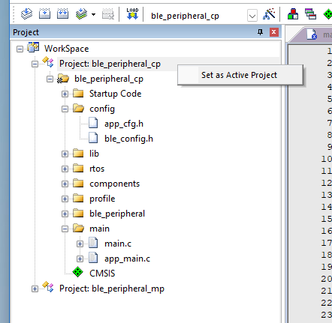
開啟 CP 韌體專案
1
2
請先對 Project: ble_peripheral_cp 點擊右鍵，選擇 Set as Active Project 。

Slide 77
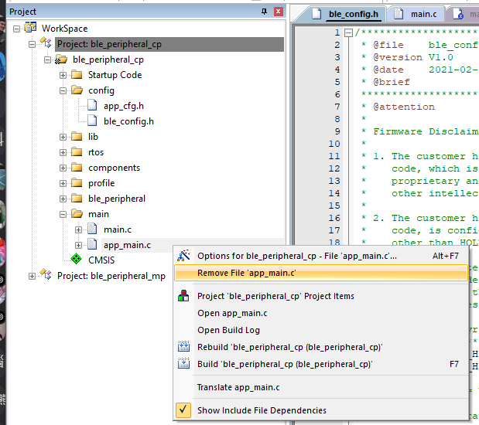
修改 app_main.c (1/3)
1
2
對 app_main.c 檔案右鍵-> Remove File

Slide 78
修改 app_main.c (2/3)
請用左鍵點兩下上方左圖，下載 app_main.c 放到路徑：
HT32F675x5_FWLib_V1.0.7f_425\projects\ble_examples\ble_peripheral\ht32f675x5_r2\project\cp
CP 專案下方。

Slide 79
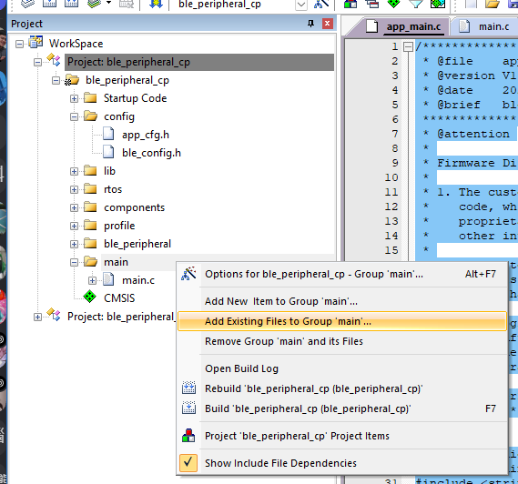
修改 app_main.c (3/3)
3
4
對 main 資料夾右鍵-> add existing File 添加剛剛所下載的 app_main.c 路徑：
HT32F675x5_FWLib_V1.0.7f_425\projects\ble_examples\ble_peripheral\ht32f675x5_r2\project\cp

Slide 80
新增 shared_memory.c (1/2)
請用左鍵點兩下上方左圖，下載 shared_memory.c 放到路徑：
HT32F675x5_FWLib_V1.0.7f_425\projects\ble_examples\ble_peripheral\ht32f675x5_r2\project\cp
CP 專案下方。

Slide 81
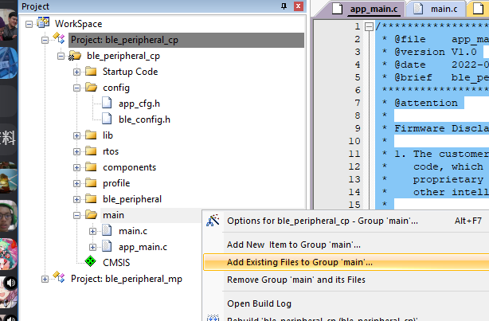
新增 shared_memory.c (2/2)
1
2
對 main 資料夾右鍵-> add existing File 添加剛剛所下載的 shared_memory.c 路徑：
HT32F675x5_FWLib_V1.0.7f_425\projects\ble_examples\ble_peripheral\ht32f675x5_r2\project\cp

Slide 82
新增 shared_memory.h (1/2)
請用左鍵點兩下上方左圖，下載 shared_memory.h 放到路徑：
HT32F675x5_FWLib_V1.0.7f_425\projects\ble_examples\ble_peripheral\ht32f675x5_r2\project\cp
CP 專案下方。

Slide 83
新增 shared_memory.h (2/2)
1
2
對 main 資料夾右鍵-> add existing File 添加剛剛所下載的 shared_memory.h 路徑：
HT32F675x5_FWLib_V1.0.7f_425\projects\ble_examples\ble_peripheral\ht32f675x5_r2\project\cp

Slide 84
新增 ble_trx_service_integrated.c (1/2)
請用左鍵點兩下上方左圖，下載 ble_trx_service_integrated.c 放到路徑：
HT32F675x5_FWLib_V1.0.7f_425\projects\ble_examples\ble_peripheral\ht32f675x5_r2\project\cp
CP 專案下方。

Slide 85
新增 ble_trx_service_integrated.c (2/2)
1
2
對 main 資料夾右鍵-> add existing File 添加剛剛所下載的 ble_trx_service_integrated.c 路徑：
HT32F675x5_FWLib_V1.0.7f_425\projects\ble_examples\ble_peripheral\ht32f675x5_r2\project\cp

Slide 86
新增 ble_trx_service_integrated.h (1/2)
請用左鍵點兩下上方左圖，下載 ble_trx_service_integrated.h 放到路徑：
HT32F675x5_FWLib_V1.0.7f_425\projects\ble_examples\ble_peripheral\ht32f675x5_r2\project\cp
CP 專案下方。

Slide 87
新增 ble_trx_service_integrated.h (2/2)
1
2
對 main 資料夾右鍵-> add existing File 添加剛剛所下載 ble_trx_service_integrated.h 路徑：
HT32F675x5_FWLib_V1.0.7f_425\projects\ble_examples\ble_peripheral\ht32f675x5_r2\project\cp

Slide 88
覆蓋 app_cfg (1/2)
複製所有內容

Slide 89
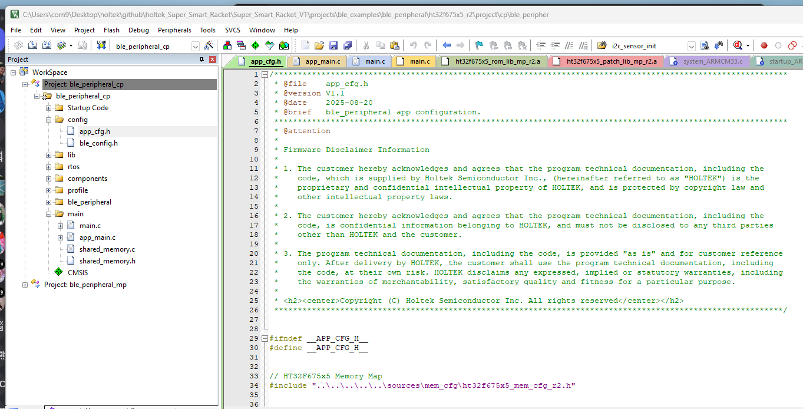
覆蓋 app_cfg (2/2)
直接貼上 app_cfg.h 中的所有內容

Slide 90
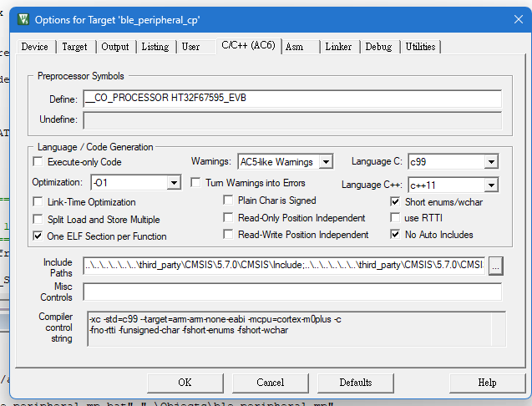
更改 CC 內容
點擊上方工具列的
【Options for Target】→CC 在 Include Paths 裡貼上路徑如下：
  ..\..\cp

Slide 91


編譯 CP 韌體專案
點擊 【Rebulid】，成功的話會出現如上圖所示編譯資訊圖的訊息，
如果不是 0 Error(s)，請重新檢查安裝步驟

Slide 92
開啟MP韌體專案
1
2
請先對 Project: ble_peripheral_mp 點擊右鍵，選擇 Set as Active Project 。

Slide 93
修改 ble_peripheral_mp.bat
請用左鍵點兩下上方左圖，下載 ble_peripheral_mp.bat 放到路徑：
HT32F675x5_FWLib_V1.0.7f_425\projects\ble_examples\ble_peripheral\ht32f675x5_r2\project_HT32-IDE\mp
取代 ble_peripheral_mp.bat

Slide 94

編譯 MP 韌體專案
點擊 【Rebulid】，成功的話會出現如上圖所示編譯資訊圖的訊息，
如果不是 0 Error(s)，請重新檢查安裝步驟

Slide 95

燒錄 Start Recognition 韌體專案
點擊 【Load】，成功的話會出現如上圖所示上傳資訊圖的訊息。

